Slide 1



TOÁN
2
Notes:
Tác giả bộ ppt Toán + TV2: Phan Thị Linh – Đà Nẵng
Sđt lh: 0916.604.268
+ Zalo: 0916.604.268
+ Facebook cá nhân: https://www.facebook.com/nhilinh.phan/
+ Nhóm chia sẻ tài liệu: https://www.facebook.com/groups/443096903751589
Hãy liên hệ chính chủ sản phẩm để được hỗ trợ và đồng hành trong suốt năm học nhé!

Slide 2


Slide 3
CHỦ ĐỀ 14: ÔN TẬP CUỐI NĂM
BÀI 70: ÔN TẬP PHÉP CỘNG, PHÉP TRỪ TRONG PHẠM VI 1 000
(tiết 1)
Notes:
Tác giả bộ ppt Toán + TV2: Phan Thị Linh – Đà Nẵng
Sđt lh: 0916.604.268
+ Zalo: 0916.604.268
+ Facebook cá nhân: https://www.facebook.com/nhilinh.phan/
+ Nhóm chia sẻ tài liệu: https://www.facebook.com/groups/443096903751589
Hãy liên hệ chính chủ sản phẩm để được hỗ trợ và đồng hành trong suốt năm học nhé!

Slide 4

S/117
Notes:
Tác giả bộ ppt Toán + TV2: Phan Thị Linh – Đà Nẵng
Sđt lh: 0916.604.268
+ Zalo: 0916.604.268
+ Facebook cá nhân: https://www.facebook.com/nhilinh.phan/
+ Nhóm chia sẻ tài liệu: https://www.facebook.com/groups/443096903751589
Hãy liên hệ chính chủ sản phẩm để được hỗ trợ và đồng hành trong suốt năm học nhé!

Slide 5


1
Tính nhẩm.
200 + 300 = ?
700 – 300 = ?
600 + 60 = ?
500
400
300 + 400 = ?
800 – 400 = ?
850 – 50 = ?
700
660
400
600 + 400 = ?
1 000 – 600 = ?
1 000 – 400 = ?
1 000
800
400
600

Slide 6

2
Đặt tính rồi tính.
435 + 352 236 + 528 354 + 63
569 – 426 753 – 236 880 – 54
a)
435
236
354
+
+
+
352
528
63
7
8
7
7
6
4
4
1
7

Slide 7
2
Đặt tính rồi tính.
435 + 352 236 + 528 354 + 63
569 – 426 753 – 236 880 – 54
b)
569
753
880
–
–
–
426
236
54
1
4
3
5
1
7
8
2
6

Slide 8
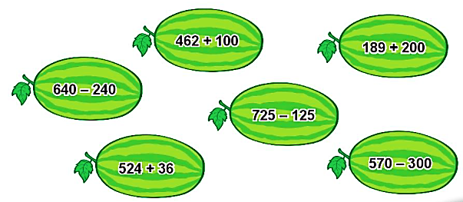
3
Trong các phép tính dưới đây, những phép tính nào có kết quả bé hơn 400, những phép tính nào có kết quả lớn hơn 560?
562
389
400
600
560
270

Slide 9
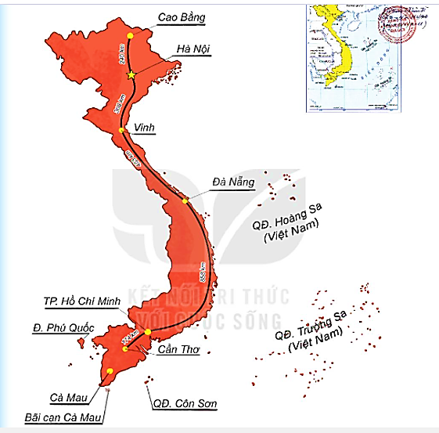
4
Quan sát một số tuyến đường bộ
trong hình vẽ.
240 km
a) Cao Bằng và Vinh, nơi nào xa Hà Nội hơn?
308 km
➔ Vinh xa Hà Nội hơn.
463 km
(Vì 308 > 240)
858 km
174 km
858 km

Slide 10
4
Quan sát một số tuyến đường bộ
trong hình vẽ.
240 km
b) Quãng đường Hà Nội – Đà Nẵng (qua Vinh) dài bao nhiêu ki-lô-mét?
308 km
463 km
➔ Quãng đường dài 771 km.
(Ta lấy 308 km + 463 km)
858 km
174 km
858 km

Slide 11
4
Quan sát một số tuyến đường bộ
trong hình vẽ.
240 km
c) Quãng đường Đà Nẵng – TP Hồ Chí Minh dài hơn quãng đường TP Hồ Chí Minh – Cần Thơ bao nhiêu ki-lô-mét?
308 km
463 km
➔ Quãng đường Đà Nẵng – TP Hồ Chí Minh dài hơn quãng đường TP Hồ Chí Minh – Cần Thơ 684 km.
858 km
(Ta lấy 858 km – 174 km = 684 km)
174 km
858 km

Slide 12
Dặn dò
Notes:
Tác giả bộ ppt Toán + TV2: Phan Thị Linh – Đà Nẵng
Sđt lh: 0916.604.268
+ Zalo: 0916.604.268
+ Facebook cá nhân: https://www.facebook.com/nhilinh.phan/
+ Nhóm chia sẻ tài liệu: https://www.facebook.com/groups/443096903751589
Hãy liên hệ chính chủ sản phẩm để được hỗ trợ và đồng hành trong suốt năm học nhé!

